Slide 1
GPA1-B
Date : 1/10/2025
Jaynna Marie De Jesus

Slide 2
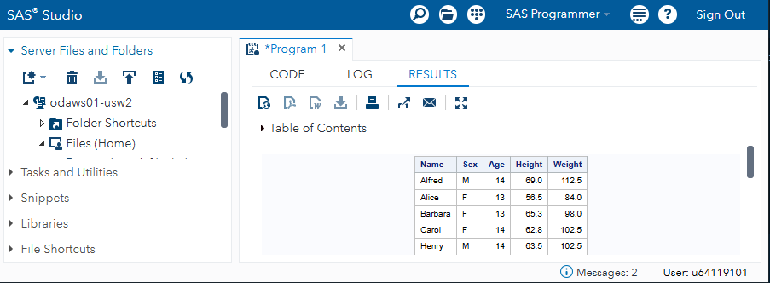

Slide 3
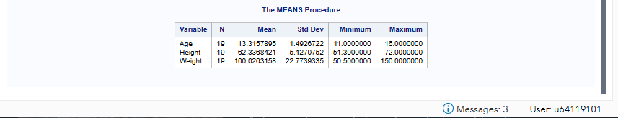

Slide 4


